Slide 1
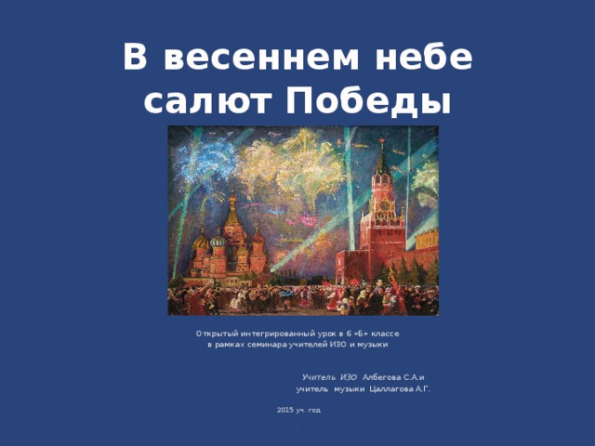

В весеннем небе – салют Победы!
Патриотическая тема в искусстве.

Slide 2
Что такое салют?
Салют - торжественная форма приветствия или отдания почестей артиллерийскими и ружейными залпами, флагами и др. Производится в ознаменование государственных (национальных)праздников, в честь знаменательных событий, государственных и военных деятелей, при погребении государственных деятелей, военнослужащих и др.лиц. Салюты отдаются также военными кораблями и торговыми судами. Во время Великой Отечественной войны в Москве произведено 354 салюта в честь побед Вооруженных Сил.
Салют - это пиротехнический процесс в ночном или сумеречном небе, осуществляется с помощью специальных пиротехнических зарядов, которые выстреливаются из пушечных или специальных салютных батарей. Салют - это огненное представление в память о каком-то событии . Здесь символично все : и количество залпов и интервал с которым они выстреливаются .

Slide 3


Slide 4
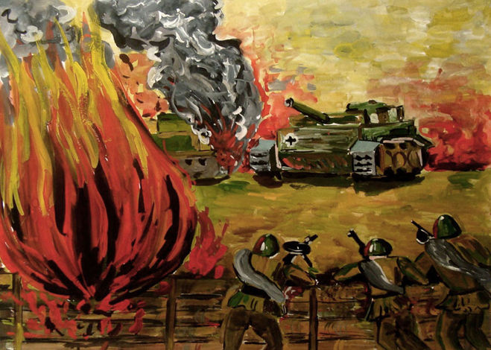

Slide 5
4 года шла война – это 1418 дней и ночей! 34 тысячи часов!
- Война – это 29 трагических дней, не покорившихся врагу защитников Брестской крепости.
- Война – это 250 дней героической обороны Севастополя.
- Война – 900 дней блокадного Ленинграда, давшему миру непревзойденные образцы стойкости человеческого духа.
- Война – 103 дня великой битвы под Москвой.
- Война –201 день насмерть стоявшего Сталинграда.
- Война –50 дней сражения на Курской дуге.
- Война – это тонны бомб и снарядов, падающих на мирных людей.
- Война – это1725 разрушенных и сожженных городов и посёлков, свыше 70 тысяч сёл и деревень в нашей стране
- Война – это 20 миллионов погибших людей! 20 миллионов за 1418 дней – это значит, 14 тысяч убитых ежедневно, 600 тысяч человек в час, 10 человек в каждую минуту. 20 миллионов, вы только представьте – если по каждому из 20 миллионов в стране объявить минуту молчания, страна будет молчать… 32 года!

Slide 6


Slide 7
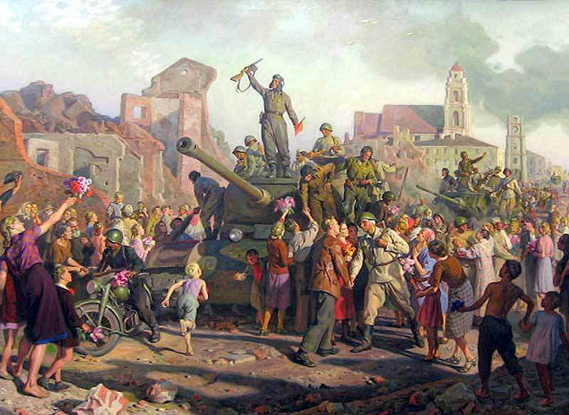

Slide 8
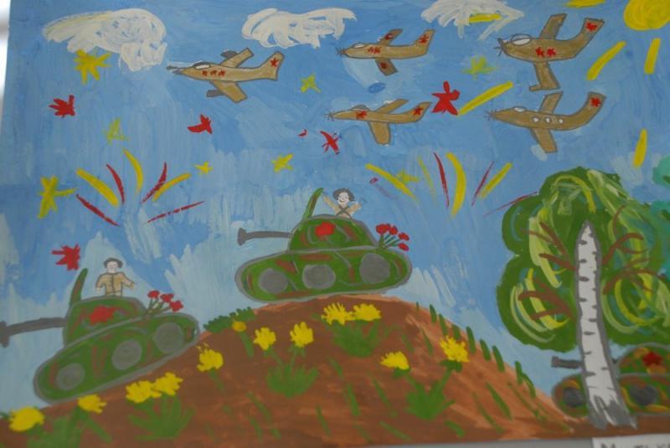

Slide 9


Slide 10
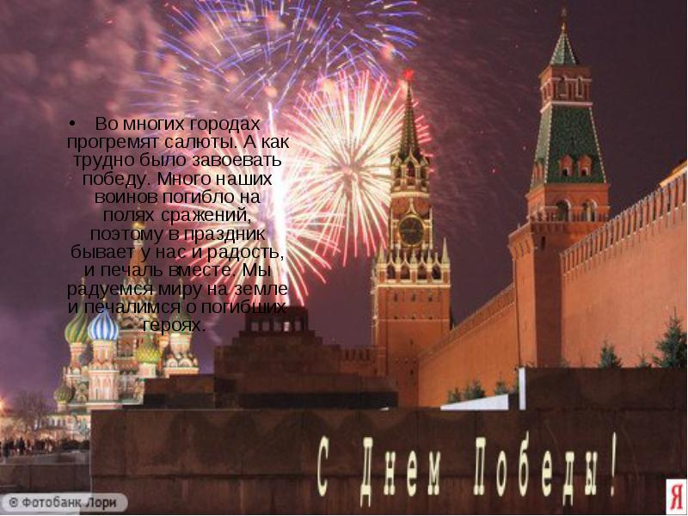

Slide 11
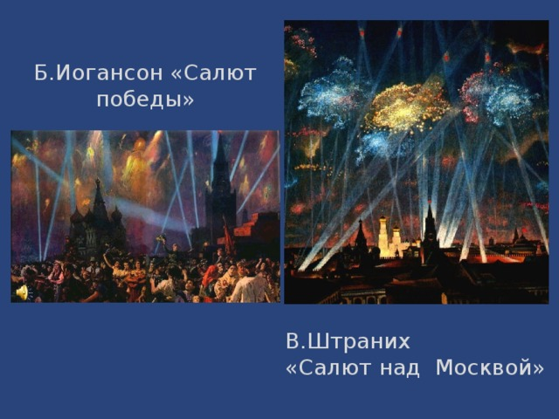

Slide 12
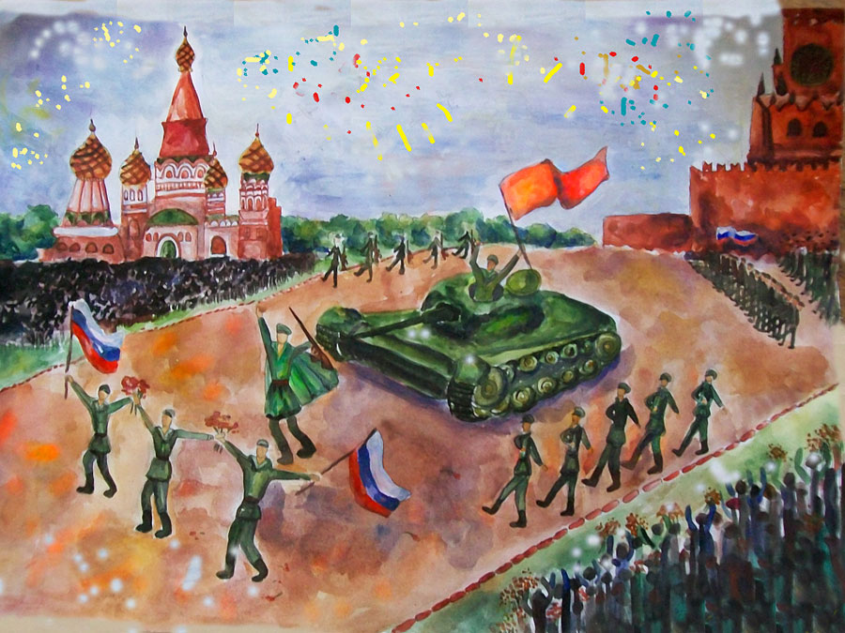

Slide 13
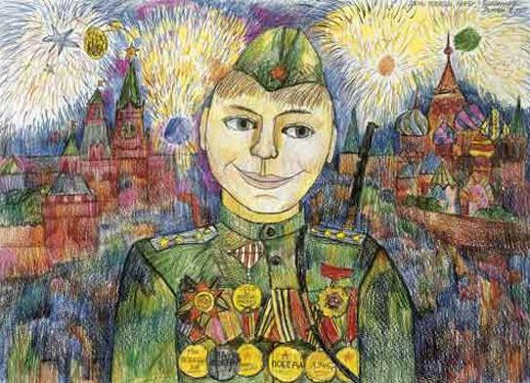

Slide 14
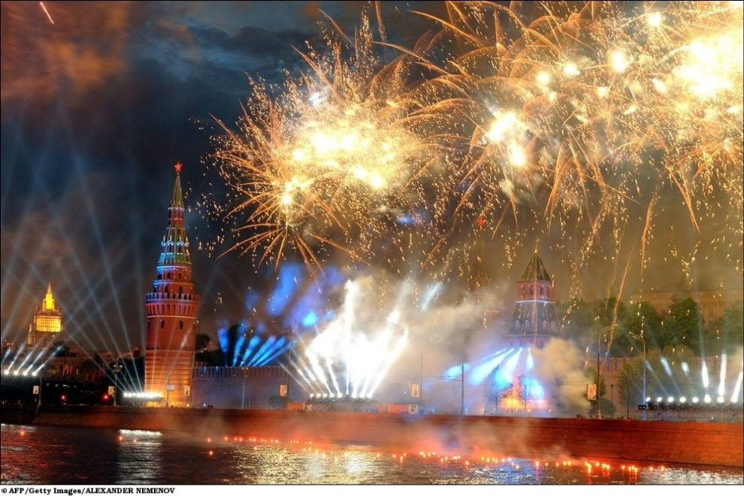

Slide 15
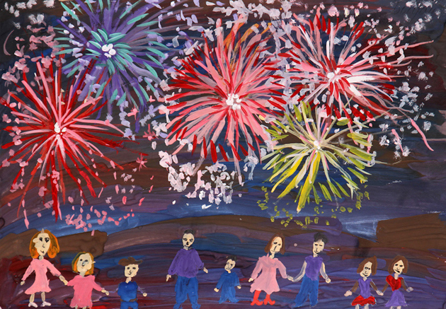

Slide 16
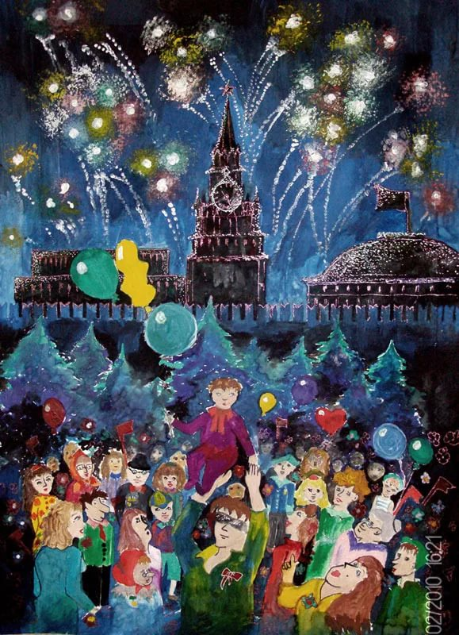


Slide 17
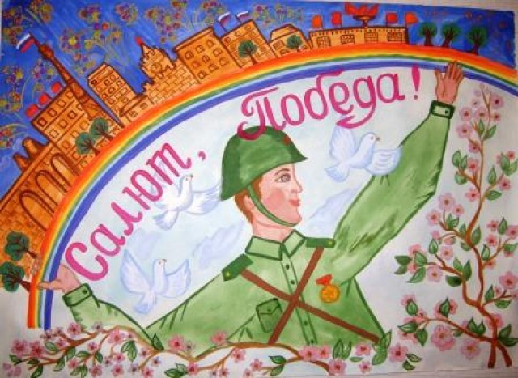

Slide 18
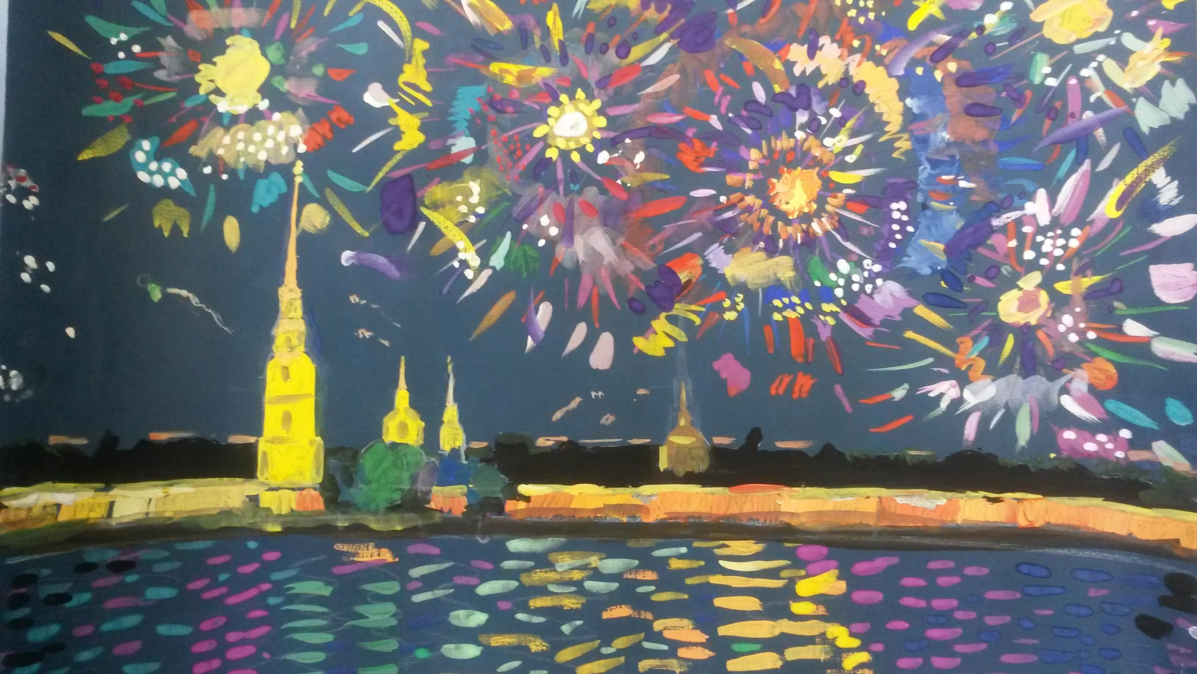

Slide 19
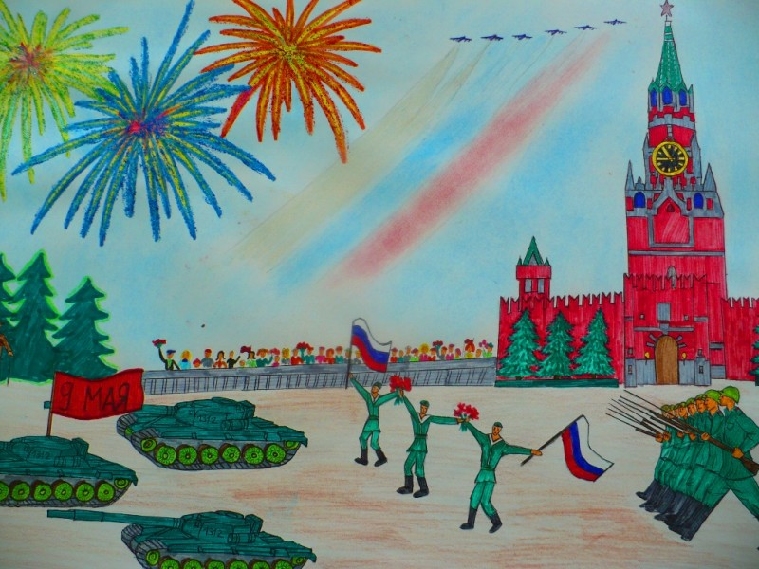

Slide 20
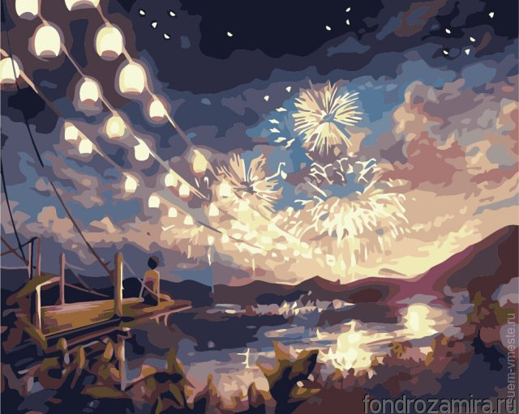

Slide 21


Slide 22
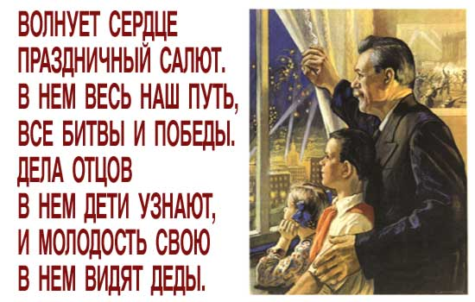

Slide 23



Slide 24
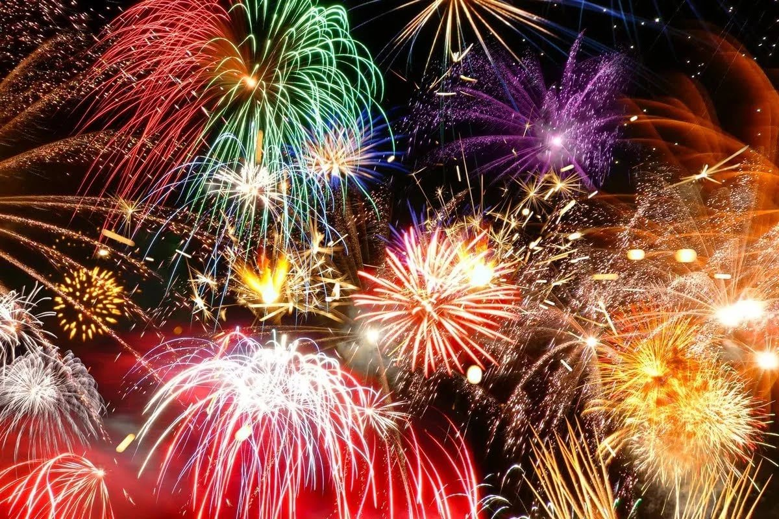

Slide 25
Домашнее задание
Сделать композицию Дня Победы

